Slide 1
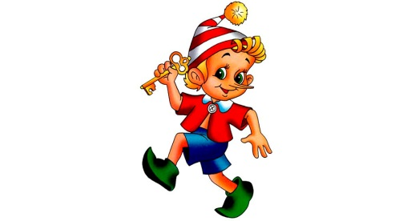
Буратино

Slide 2
Создание повести началось с того, что в 1923—1924 годах Алексей Толстой, будучи в эмиграции, начал работу над переводом итальянской сказкой Карло Коллоди «Приключения Пиноккио. История деревянной куклы». Весной 1934 года, уже будучи в СССР, Толстой решил вернуться к сказке, отложив работу над трилогией «Хождение по мукам» (в то время писатель приходил в себя после инфаркта миокарда).Изначально Толстой хотел просто перевести оригинал, но потом увлёкся оригинальной идеей и создал историю очага, нарисованного на старом холсте, и золотого ключика[3]. В конечном итоге он довольно далеко ушёл от исходного сюжета по причине того, что тот устарел для периода социалистического реализма, а также потому, что сказка Коллоди полна морализаторства и поучительных сентенций, а Толстому же хотелось вдохнуть в героев больше духа авантюризма и веселья.Я работаю над «Пиноккио». Вначале хотел только русским языком написать содержание Коллоди. Но потом отказался от этого, выходит скучновато и пресновато. С благословения Маршака пишу на ту же тему по-своему.В августе 1935 года сказка была закончена и сдана в производство в издательство «Детгиз», а параллельно начала печататься по частям в газете «Пионерская правда» (7 ноября — 30 декабря 1935 года и 2-18 января 1936 года) и вскоре вышла отдельным изданием.В 1936 году Толстой написал пьесу «Золотой ключик» для Центрального Детского Театра[6] по просьбе его основателя Наталии Сац, а в 1939 году написал по пьесе сценарий одноимённого фильма, который поставил Александр Птушко.До 1986 года сказка издавалась в СССР 182 раза, общий тираж превысил 14,5 миллионов экземпляров, была переведена на 47 языков

Slide 3
Положительные персонажи
Буратино — деревянная кукла, вырезанная из полена шарманщиком Карло.
Папа Карло — шарманщик, который вырезал Буратино из полена.
Джузеппе (он же Сизый Нос) — столяр, друг Карло.
Мальвина — кукла, девочка с голубыми волосами.
Артемон — пудель, преданный Мальвине.
Пьеро — кукла, поэт, влюблённый в Мальвину.
Арлекин — кукла, партнёр Пьеро по сцене.
Черепаха Тортила — обитает в пруду около Города Дураков. Дарит Буратино золотой ключик.
Говорящий Сверчок — предсказывает Буратино его судьбу.
Отрицательные персонажи Карабас Барабас — доктор кукольных наук, владелец кукольного театра, кавалер высших орденов и ближайший друг Тарабарского короля.
Дуремар — продавец лечебных пиявок.
Лиса Алиса — мошенница с большой дороги.
Кот Базилио — мошенник с большой дороги.
Другие персонажи Крыса Шушара
Кассирша театра Карабаса Барабаса
Мальчик, купивший азбуку за 4 сольдо
Хозяин харчевни «Трёх пескарей»
Полицейские
Начальник города

Slide 4
Понравившиеся мне песни?!
песня «Буратино»
песня папы Карло

Slide 5
Кем бы я хотел сыграть в Буратино?
Мне бы хотелось сыграть главную роль этого мюзикла,ведь мне симпатизирует роль Буратино.Он очень добрый и хороший,а также дружелюбный.

